Slide 1
React JS
PUC Campinas.
Aula 8

Slide 2
Tópicos abordados durante a aula de hoje
Consumo de APIs GraphQL. - 23/02
End.

Slide 3
Agenda do Curso
Tópicos que serão abordados durante o curso:
Typescript. - OK
Recap React Hooks and Project Structure. - OK
Rotas (React Router). – OK
I18n. - OK
Code Splitting. - OK
Custom Hooks - OK
Storybook. – OK
React Developer Tools - Profiling - Performance Management. – OK
Consumo de APIs GraphQL. - OK
Testes com RTL (unitários, integração, e2e). – OK
Next.js. 24/02 / 25/02
Deploy on AWS / Azure/ Cloud – 25/02
Integração em pipelines CI/CD (ex. Jenkins) - 25/02
React Query (Alternativa ao Redux). 25/02

Slide 4
NEXT
1

Slide 5
NEXT
Um framework para React voltado para aplicações Produtivas.
Fullstack framework for ReactJS
O React é um framework para UI?
React é considerado uma biblioteca em javascript para criar user interfaces.
React já é uma biblioteca, focada na gestão de componentes, estados, props etc.

Slide 6
NEXT
Next foi criado no topo da biblioteca de React.
Aprimora o React adicionando recursos que um desenvolvedor teria que implementar em seu lado.
Garante que não tenhamos que adicionar dezenas de bibliotecas para solucionar problemas que aplicações enterprise/produtivas necessitam.

Slide 7
NEXT
Ainda continuamos com o desenvolvimento em código React, Componentes, props, state, context.
O next trará para nós melhorias e novas features.
Next possui diversas features embarcadas como por exemplo Routing. Ele nos ajudaram a resolver diversos problemas comuns que aparecem no React e nos dará guidance para utilizarmos essas features da melhor maneira (Framework).
Existem problemas específicos que aplicações produtivas passam e veremos que o Next nos ajuda de diversas maneiras.

Slide 8
NEXT
SSR – Server-side rendering
Preparing the contente of the page on the server instead of the cliente.
Demo de como o React funciona.
Problema de CSR para Crawlers e SEO.

Slide 9
NEXT
Se o processo da Data Fetching e a página final for executado do lado do Servidor e após isso a página for apenas exibida no lado do cliente, não teremos esse problema.
Next.js by default realiza o processo de SSR para nós.

Slide 10
NEXT
Nossos usuários também terão uma experiência melhor ao acessar a página pelo fato de toda a informação já vir do servidor, não terá aquele efeito inicial de carregamento da página pelo React.
Essa diferença se da no processo inicial de carregamento da página, todos os processos subsequentes a isso serão gerenciados pelo React, para termos o nosso efeito de SPA que já estamos acostumados.
Isso significa que o processo de SSR e CSR estão sendo mixados quando estamos trabalhando com NEXT.

Slide 11
NEXT
Em uma aplicação React tradicional, nós não temos um Router. Router vai nós trazer a ilusão que estamos carregando diversas páginas na UI.
Para isso até agora utilizamos o react-router para isso.
O React Router tem o papel de interpretar e interceptar um evento de mudança de Rotas. Prevenir o comportamento default de carregar uma nova página e carregar esse novo conteúdo através do React.
Resumindo: Mudamos o conteúdo da página baseando na URL sem necessitar de mais uma request para isso.

Slide 12
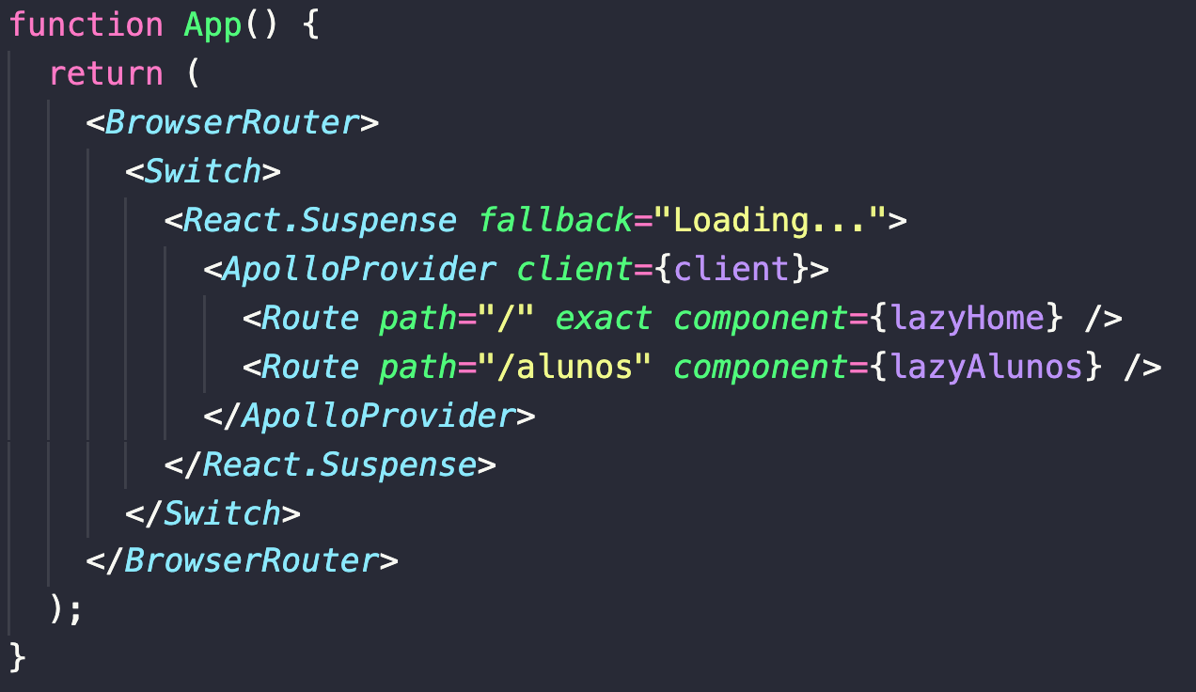
NEXT
No React costumamos trabalhar com a especificação das rotas da seguinte forma:

Slide 13
NEXT
A biblioteca que utilizamos é uma ótima biblioteca para especificação de rotas. Porém com a mesma temos que realizar a criação de código só para tratar a especificação e renderização das páginas. O que faz com que temos a implementação de um código extra.

Slide 14
NEXT
Já no Next, temos um processo chamado de File-based routing.
Dessa forma a estrutura de pastas irá definir as rotas da nossa aplicação. Isso fica bem interessante quando comparamos com a hospedagem de aplicações em outras tecnologias com múltiplas páginas.

Slide 15
NEXT
O Next também vai nos trazer uma capacidade de integração com o processo de Backend com Frontend mais tranquila, principalmente:
Consumir dados/ Armazenar dados
Autenticação
Database Connections
External Services.
Nesse caso, não haverá a necessidade da criação de um código backend standalone, mas sim misturarmos nosso código de front-end com nosso código de backend através da utilização do Next.js

Slide 16
Criando um projeto em Next
2

Slide 17
NEXT
NEXT.js page: https://nextjs.org/
Começando nosso projeto: npx create-next-app

Slide 18

Hora de colocar a mão no código
Trabalho 2 – React + Typescript - Enhancements

Slide 19
Aplicação:
Para o trabalho 2 – Realizaremos melhorias de acordo com o que aprendemos durante o curso.
Lista de novos requerimentos:
Criação de uma nova página para listagem dos usuários cadastrados pela Landing Page.
Documentação de código/componentes utilizando Storybook.
Internacionalização da App.
Implementação da Lazy Loading nas Rotas.
Alteração da comunicação com o backend – Utilizar @apollo/client com graphql. Utilizar server da ultima aula se necessário.

Slide 20
OBRIGADO A TODOS!
Perguntas?
You can find me at
https://www.linkedin.com/in/rafaeldobarco/

